Slide 1
jQuery

Slide 2
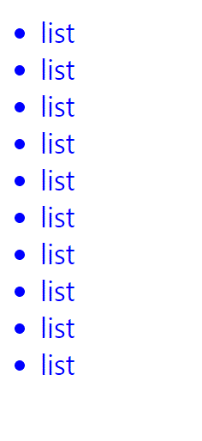
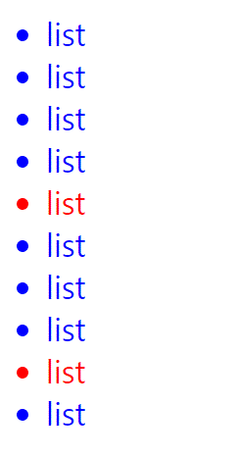
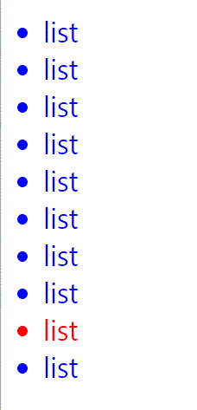
this의활용
2단계
원하는 리스트 계속 클릭시
3단계
원하는 리스트 계속 클릭시
1단계
초기상태

Slide 3
this : 자기자신
this는 키워드이다. 데이터타입은 객체이며
함수 안에서 쓰일때는 함수 자신,
객체 안에서 쓰일 때는 객체자신을 의미한다.
this 라는 키워드는 value를 갖지 않는다.
다만, 객체를 대신해줄 뿐이다.

Slide 4
객체 Object
객체란 변수와 함수가 모여 만든 하나의 꾸러미
빈 객체를 생성하여 변수와 함수를 그 안에 추가할 수 있으며 이 때 선언된 변수를 ‘프로퍼티’, 이 때 선언된 함수는 ‘메서드’라고 부른다. 객체 자체는 프로퍼티와 메서드를 갖는 역할만 한다.

Slide 5
객체 Object
객체란 변수와 함수가 모여 만든 하나의 꾸러미
빈 객체를 생성하여 변수와 함수를 그 안에 추가할 수 있으며 이 때 선언된 변수를 ‘프로퍼티’, 이 때 선언된 함수는 ‘메서드’라고 부른다. 객체 자체는 프로퍼티와 메서드를 갖는 역할만 한다.

Slide 6
객체 Object
객체란 변수와 함수가 모여 만든 하나의 꾸러미
빈 객체를 생성하여 변수와 함수를 그 안에 추가할 수 있으며 이 때 선언된 변수를 ‘프로퍼티’, 이 때 선언된 함수는 ‘메서드’라고 부른다. 객체 자체는 프로퍼티와 메서드를 갖는 역할만 한다.

Slide 7

객체 생성하고 프로퍼티 추가하기-첫번째 방법
var baby = { };
baby.age = “2”;
baby.sex = “남자”;
baby.birthday = “5월1일”;
document.write(baby.age);
document.write(baby.sex);
객체는 new Object() 또는 {} , 두가지 방법으로 생성할 수 있다.
객체는 순서와 갯수에 상관없이 사용자 임의로 프로퍼티 또는 메서드를 추가시킬 수 있다

Slide 8
객체 생성하고 프로퍼티 추가하기 -두번째 방법
var baby = {
age : “2”,
sex : “남자”,
birthday : “5월1일”
};
document.write(baby.age);
document.write(baby.sex);
객체는 생성과 동시에 프로퍼티를 추가시키는 것도 가능하다.

Slide 9
객체에 메서드 추가방법 1
var baby = {
age : “2”,
sex : “남자”,
birthday:”5월1일”,
getAge:function(){
return this.age+”살입니다”;
}
};
document.write(baby.age);
여기서 this는 baby의 객체가 된다.
메서드를 호출하면 this를 통해서 메서드를 가지고 있는 객체가 넘어온다.

Slide 10
객체에 메서드 추가방법 1
var baby = {
age : “2”,
sex : “남자”,
birthday:”5월1일”,
getAge:function(){
return this.age+”살입니다”;
}
};→객체생성 상자 닫기
var age = baby.getAge();
document.write(baby.age);
→함수상자 닫기는 ;이 붙지 않는다!!
여기서 this는 baby의 객체가 된다.
메서드를 호출하면 this를 통해서 메서드를 가지고 있는 객체가 넘어온다.

Slide 11

메서드 추가방법 2
객체 실습
CLICK!
var baby = {
age : “2살”,
sex : “남자”,
birthday : “5월1일”,
getAge : getAge
};
function getAge(){
return this.age+”살입니다”;
}
var age = baby.getAge();
document.write(age);
﻿메서드 추가시 함수따로 선언하고 객체에 함수명을 참조하여 메서드로 추가할 수 있다.
수행결과는 앞의 방법과 동일하다.

Slide 12
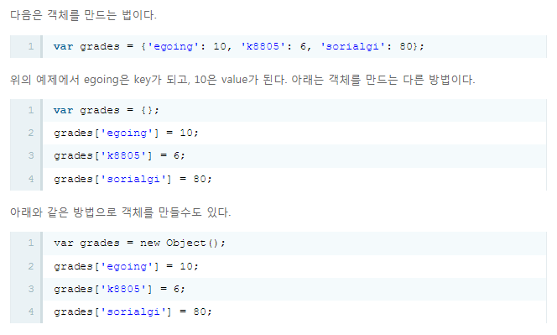
객체를 만드는 또다른 방법
﻿var 객체이름 ={ }
var 객체이름 = new Object() ;

Slide 13
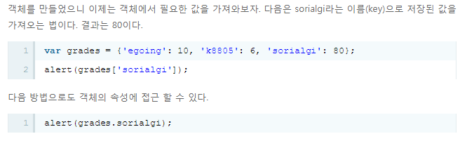
객체에 접근하는 또다른 방법
객체이름[“속성명”] ;
객체이름.속성명 ;

Slide 14

중요 메소드나 프로퍼티
Location href Property
.setInterval(function, millisecond) method
지정한 시간마다 함수를 실행한다.
제거시에는 .clearInterval() 사용
. setTimeout(function, millisecond)
지정한 시간 후에 함수를 실행한다.

Slide 15
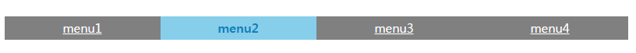


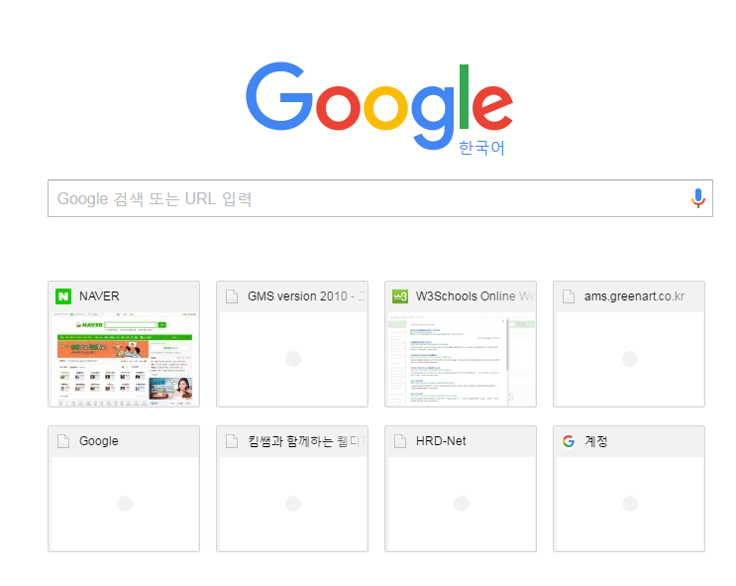
예제) Location객체의 href 속성의 활용
Html코드에서는 링크주소값을 넣지 않은 상황에서 location객체의 href속성을 지정하여 원하는 url로 링크를 연결할 수 있다.

Slide 16
예제) Location객체의 href 속성의 활용
현재 페이지의 url주소를 반환해주는 href관련 속성이다.
<script>
function myFunction() {
var x = location.href;
document.getElementById("demo").innerHTML = x;
}
</script>
location.href
url을 확인하여 읽어온다
location.href = URL
url을 원하는 주소로 세팅한다.

Slide 17
중요 메소드나 프로퍼티
Location href Property
.setInterval(function, millisecond)
지정한 시간마다 함수를 실행한다.
제거시에는 .clearInterval() 사용
. setTimeout(function, millisecond)
지정한 시간 후에 함수를 실행한다.

Slide 18
.setInterval() 메서드
윈도우 객체가 가지고 있는 타이머 함수를 활용하여 일정시간마다 원하는 함수가 동작하도록 지정할 수 있다.
<p>After clicking away the alert box, an new alert box will appear in 3 seconds. This goes on forever...</p>
<button onclick="myFunction()">Try it</button>
<script>
var myVar;
function myFunction() {
myVar = setInterval(alertFunc, 3000);
}
function alertFunc() {
alert("Hello!");
}
</script>
setInterval(function(){ alert("Hello"); }, 3000);

Slide 19
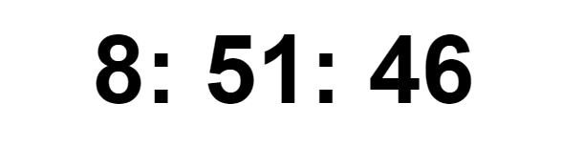
EX)Timer만들기
.setInterval()메소드를 활용하면 클릭이나 마우스오버같은 사용자 이벤트를 이용해서 특정 구문이 실행되는 것이 아니라 일정시간마다 자동으로 특정 구문이 실행되게 할 수 있다.
var 변수명 = setInterval(function(){
실행할 구문
},자동으로 바뀔 반복적인 시간)
또한 clearInterval(변수명)을 입력하면 setInvertal()구문을 중지할 수 있다.

Slide 20

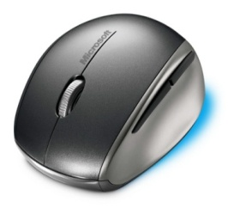
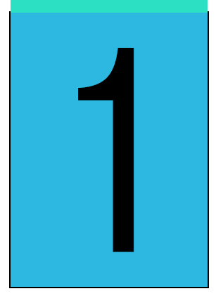
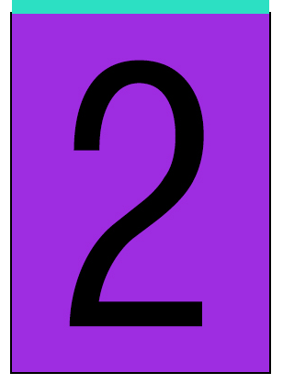
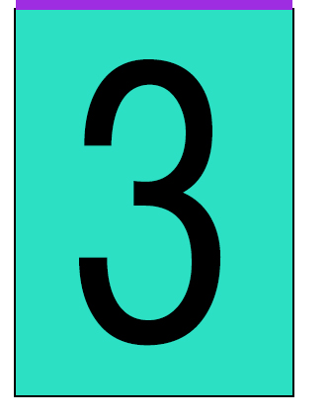

EX)자동 carousel 만들기

